Slide 1
ホットペッパーAPI を用いた 飲食店検索サイトの作成
20K1105 伊藤葵

Slide 2

サイトの構成・内容
ログイン画面とメインページ（検索ページ）で構成
ログイン画面 … データベースを用いてユーザーを認証する
メインページ（検索ページ） … ホットペッパーの API を利用し、現在地から条件に見合った飲食店を 検索する … 条件は「お店のジャンル」「検索範囲」の二つ … ユーザはお店に「いいね！」をすることができる

Slide 3
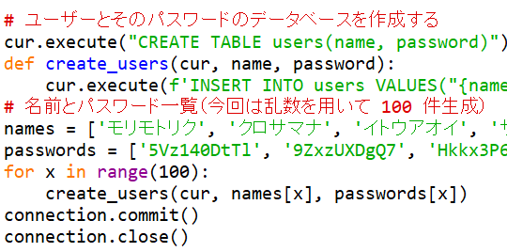
データベースの作成
ユーザー名とそのパスワードをまとめたデータベース、 店舗といいね数をまとめたデータベースの二つを作成
店舗といいね数をまとめたデータベースのデータは、お店が 検索されるたびに追記していく

Slide 4
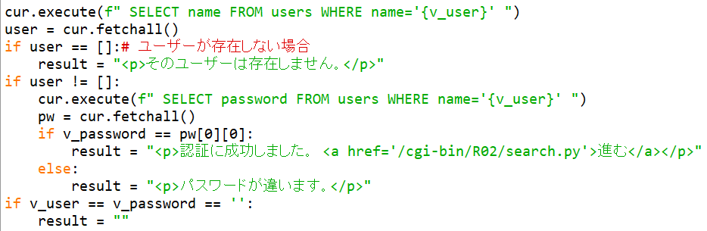
ログイン画面
100 件のユーザー名、また各ユーザーのパスワードをまとめた データベースを作成
ログイン画面でサイト利用者が入力したユーザー名、パスワードを データベースから取得したデータと比較し、認証を行う
・ユーザが存在しない
・パスワードが違う
・認証成功

Slide 5
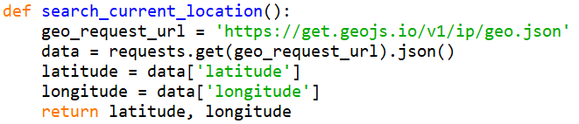
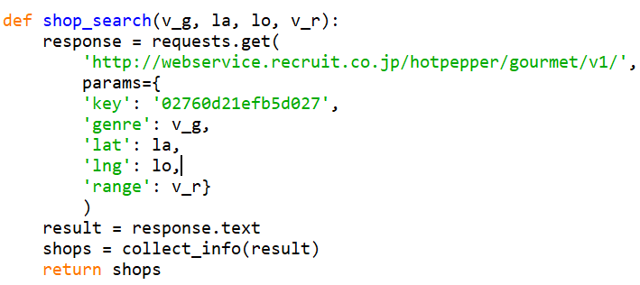
検索の流れ
現在地の緯度・経度を geojs を用いて取得
ホットペッパー API にリクエストを渡し、検索結果を xml 形式で 受け取る
ホットペッパーAPI
登録時に取得した
API キー

Slide 6
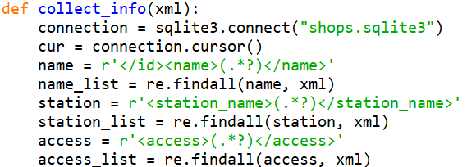
検索の流れ
取得した xml から必要な店舗情報を正規表現のマッチングにより まとめる

Slide 7
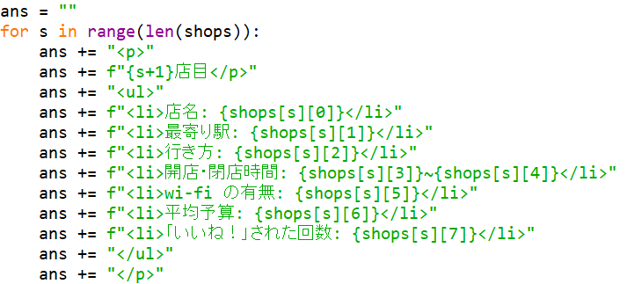
検索結果の表示
検索結果は、箇条書きで表示されるようにした

Slide 8
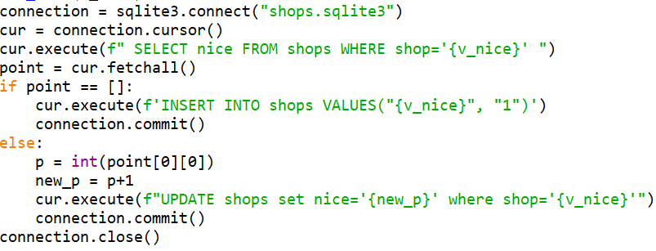
いいね！機能の搭載 (1/2)
ページ下部にて、お店にいいね！ができるようにした
いいね！をすると、店舗といいね数をまとめたデータベースから 店舗を検索、その店舗のいいね数に +1 の処理を行い、 データベースを更新する
初めて検索したお店
→INSERT 文
→「店名、1」で
新規追加

Slide 9
いいね！機能の搭載 (2/2)
ページ下部にて、お店にいいね！ができるようにした
いいね！をすると、店舗といいね数をまとめたデータベースから 店舗を検索、その店舗のいいね数に +1 の処理を行い、 データベースを更新する
既に検索したことのあるお店
→UPDATE 文
→「店名、これまでのいいね数+1」
でDB更新

Slide 10
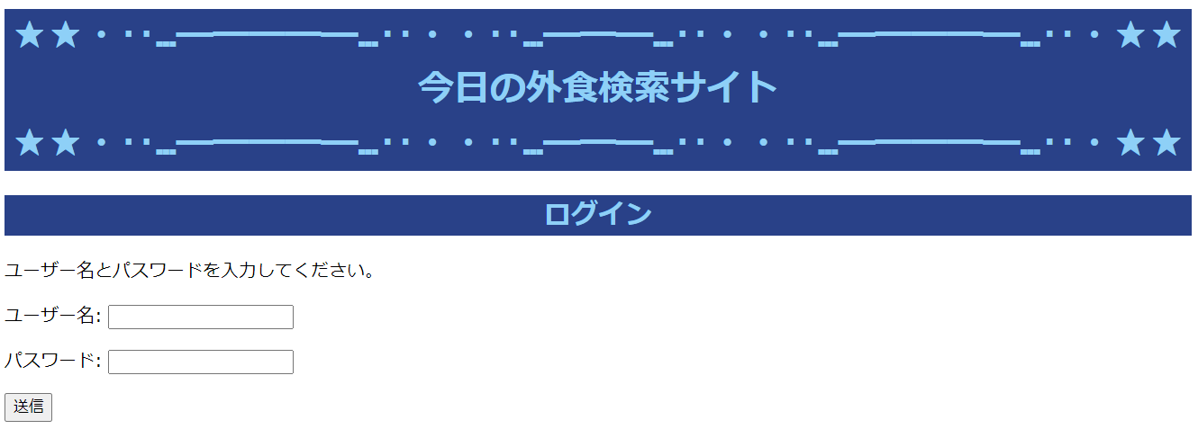
実行結果
ログイン画面

Slide 11
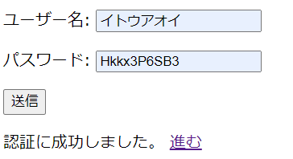
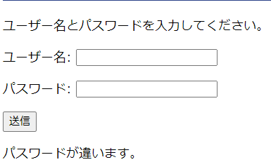
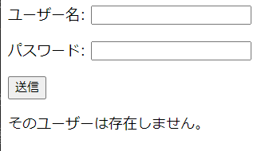
実行結果
認証とその結果（3パターン）
認証成功時
認証失敗時

Slide 12
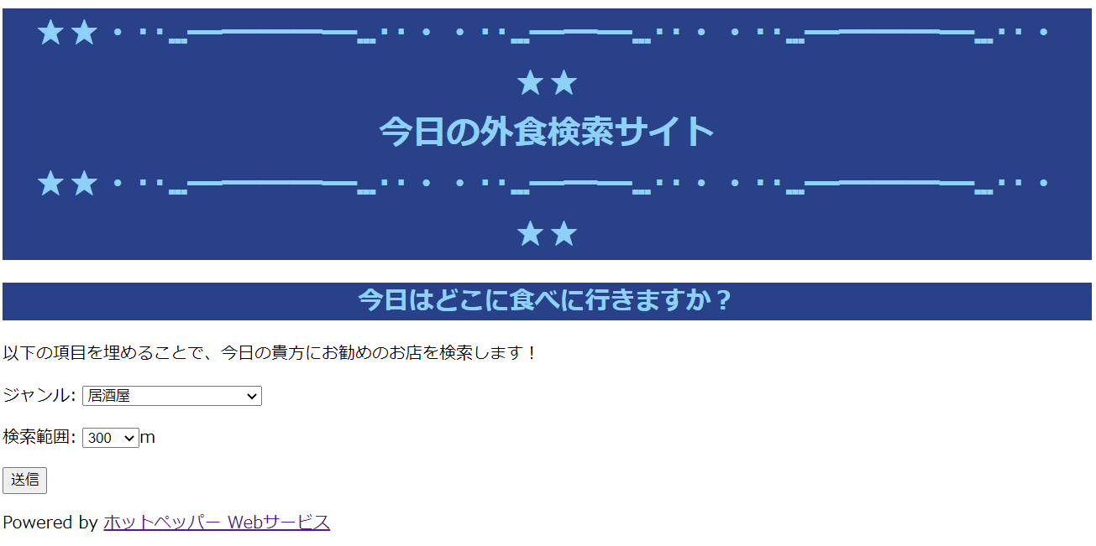
実行結果
検索画面

Slide 13
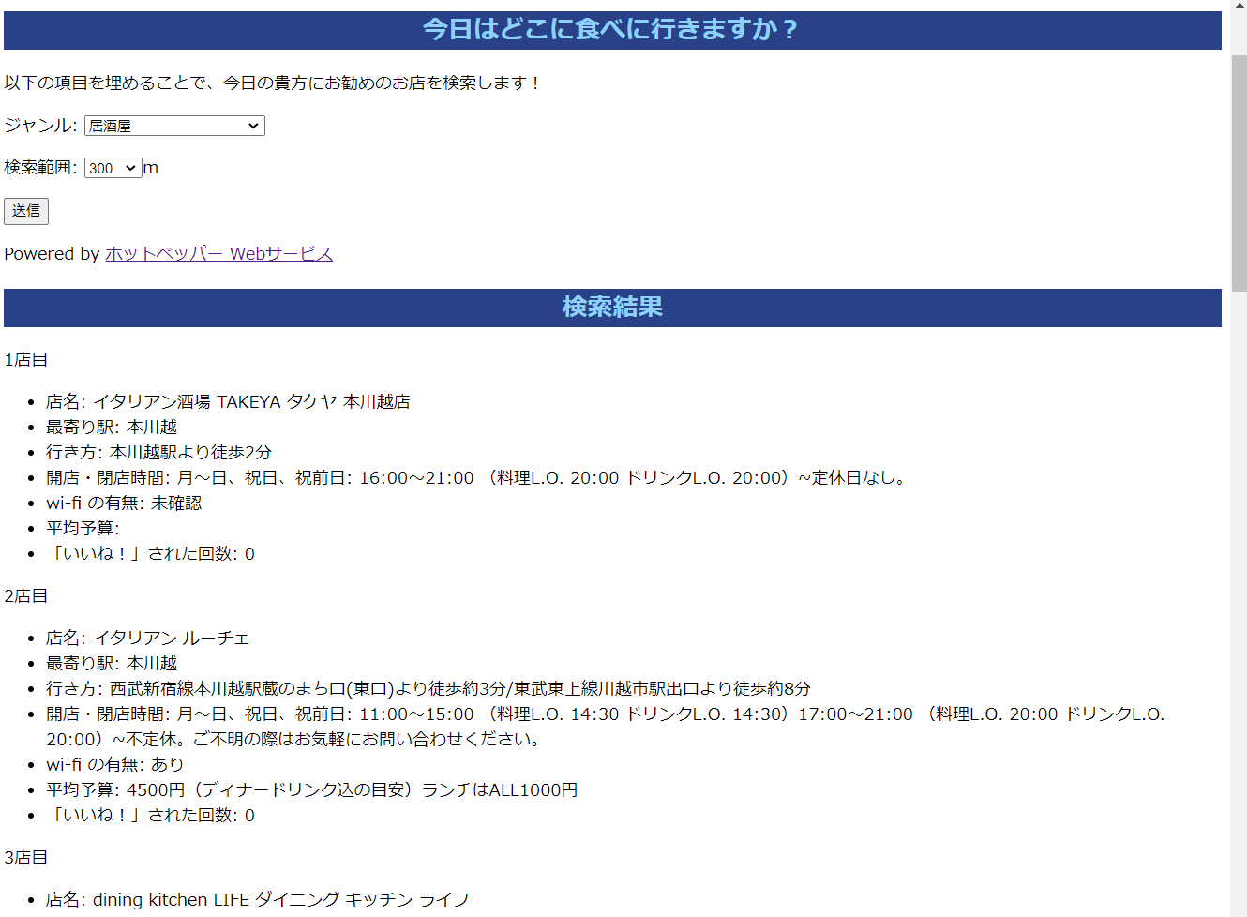
実行結果
検索結果

Slide 14
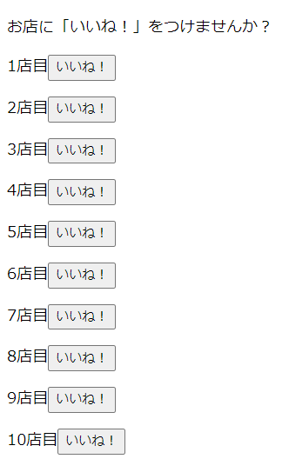
実行結果
いいね！機能

Slide 15
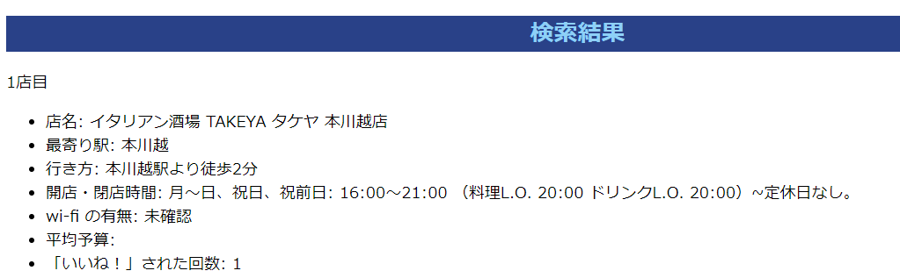
実行結果
いいね数が増えた様子

Slide 16
今後の課題
ログイン機能をもっと活かす
そのユーザーの検索履歴の表示
現在位置取得の精度を上げる
かなり大まかな経度と緯度しか取得出来ない
検索した条件を分かりやすく表示する
CSS を使って、ページの体裁をアレンジできるようにする
いいね！機能の不正をなくす
現時点では、同じ店に対し、一人複数回投票できてしまう
いいね！機能のさらなる向上
一度に複数店舗、いいね！できるようにする

